Slide 1
Социально значимый проект
«Факультет родительских наук»
Итоги работы
Вологда
2021

Slide 2
Цель – обеспечение доступной помощи семьям, проживающим в отдаленных районах области
Целевые группы – участники проекта
Родители, проживающие в отдаленных районах области
Специалисты, работающие
с целевой группой
География проекта
59 организаций
26 муниципальных районов Вологодской области
78 населенных пунктов, в т.ч.:
Города -14
Поселки -21
Села – 17
Деревни – 26
32 организации социального обслуживания
25 образовательных организаций
2 УМВД, органы опеки и попечительства

Slide 3
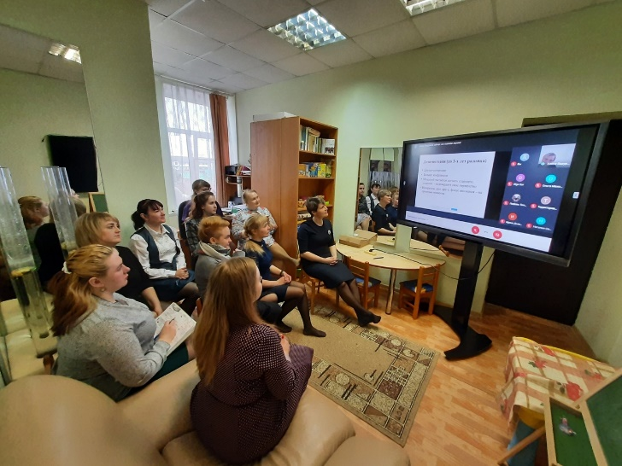
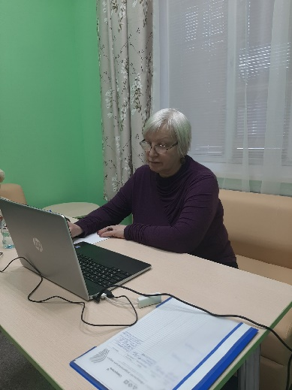
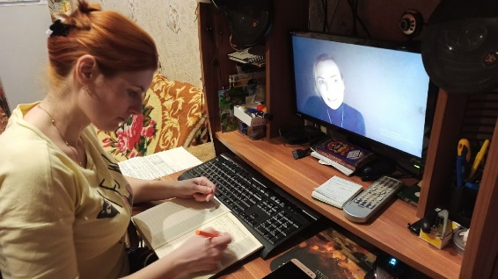
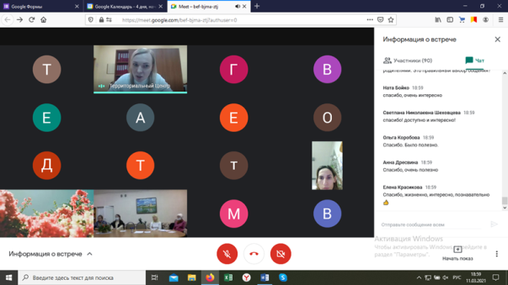
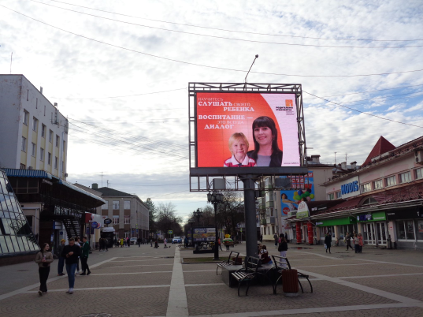
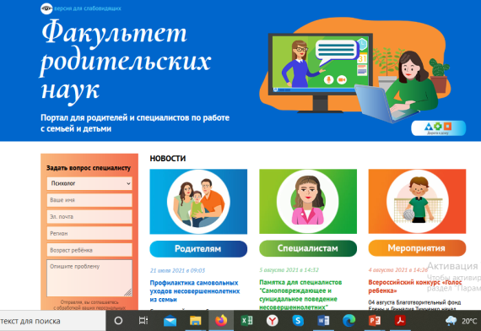
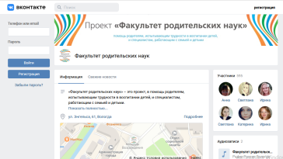
Вебинары
Видео-конференции
Дистанционные консультации
узкопрофильных специалистов
Дистанционные формы работы
Серия памяток для родителей и специалистов
Сайт «Факультет родительских наук»
Сообщество ВК
Социальная реклама

Slide 4
Тематический план лектория
Тематический блок | Темы вебинаров | Кол-во часов
Вводное занятие | Общие принципы и подходы к работе с родителями в рамках модели формирования ответственного родительства | 2
«Ответственное родительство» | Ответственное родительство как залог успешного развития ребенка | 2
Задачи и особенности развития ребенка на отдельных возрастных этапах | Задачи и особенности развития ребенка до 3-х лет | 2
 | Задачи и особенности развития ребенка дошкольного возраста | 2
 | Задачи и особенности развития младшего школьника (7-11 лет) | 2
 | Задачи и особенности развития ребенка подросткового возраста | 2
Общие вопросы воспитания и развития детей | Дети и гаджеты: как к этому относиться | 2
 | Страхи ребенка: как помогать справляться | 2
 | Отношения между братьями и сестрами: как регулировать | 2
 | Конфликты с ребенком: как реагировать | 2
 | Как научить ребенка самостоятельности | 2
 | Требования и запреты в системе воспитания детей разного возраста | 2
 | Поощрения и наказания в системе воспитания детей разного возраста | 2
 | Ребенок и деньги: финансовая грамотность детей | 2
 | Эффективные способы общения с детьми разного возраста | 2
 | Эмоции родителя: как помогать себе | 2

Slide 5
Тематический план лектория
Тематический блок | Темы вебинаров | Кол-во часов
Трудности, связанные с нормативными событиями в жизни семьи | Если впереди экзамены: как помогать ребенку | 2
 | Адаптация ребенка к детскому саду | 2
 | Адаптация ребенка к школе | 2
Трудности, связанные с ненормативными событиями в жизни семьи | Травматические события в жизни семьи и ребенка | 2
 | Пограничные эмоциональные состояния подростков | 2
Основные направления помощи родителям в вопросах детско-родительского взаимодействия | Методы формирования родительских компетенций | 2
Всего часов 44

Slide 6
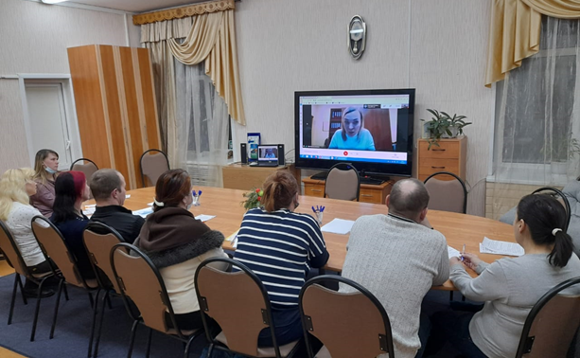
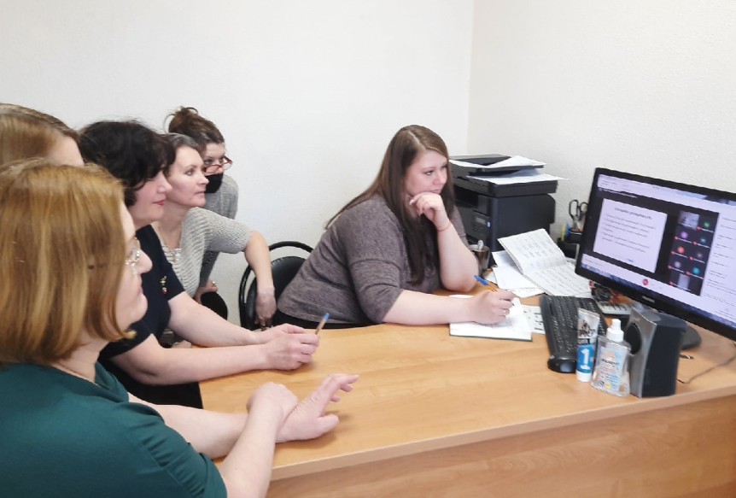
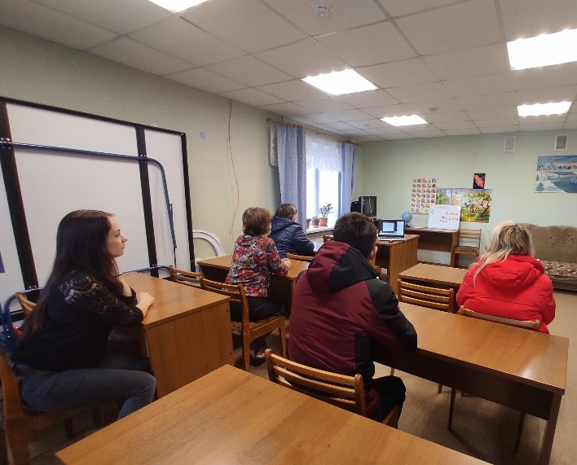
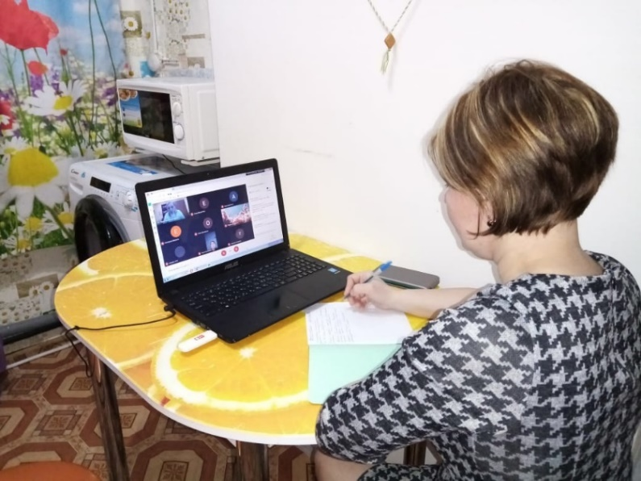
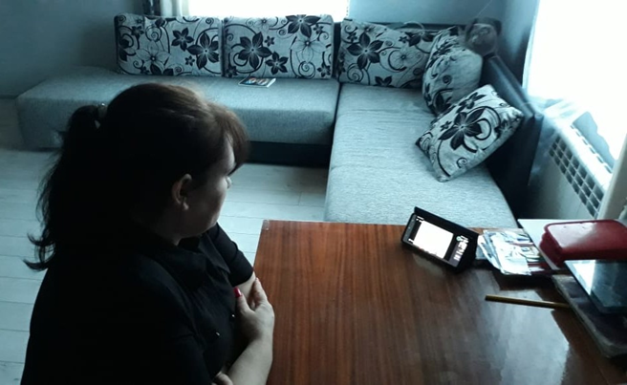
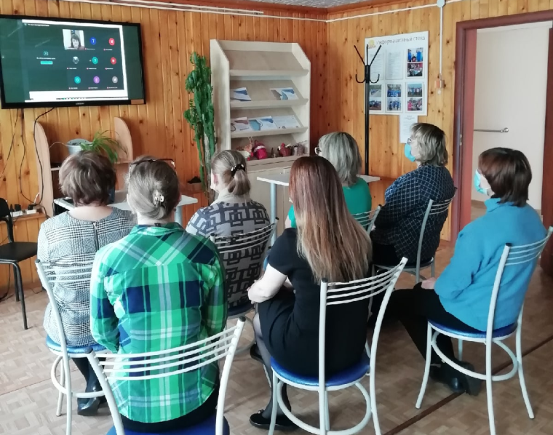
Просмотр вебинаров родителями и специалистами Дистанционное консультирование родителей

Slide 7
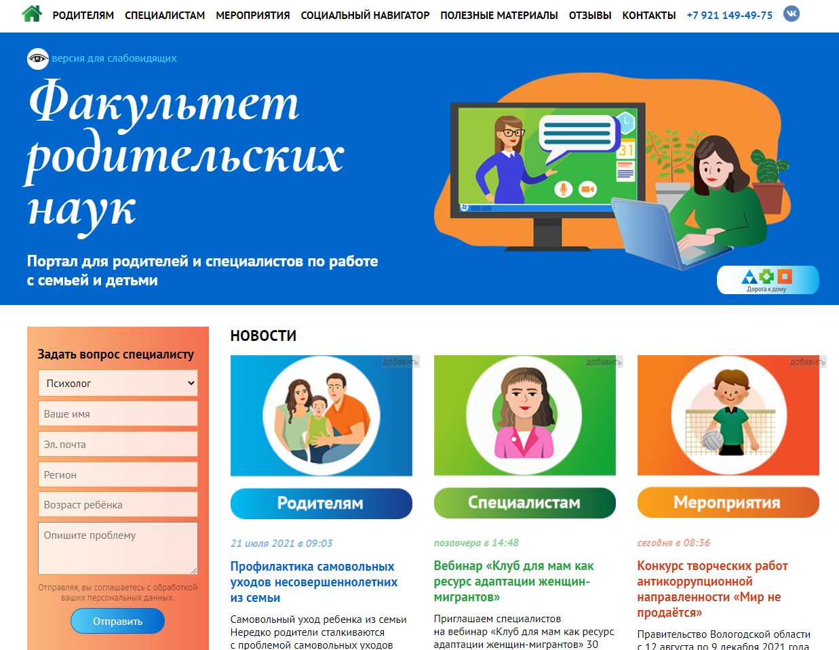
Интернет-ресурс для родителей и специалистов по работе с семьей и детьми – портал «Факультет родительских наук»
https://родителям35.рф
Информация об организациях и учреждениях Вологодской области, оказывающих помощь семьям с детьми
Рекомендации родителям об особенностях воспитания и развития детей разного возраста
Методическую помощь специалистам, работающим с семьей и детьми
Информация о региональных и Всероссийских мероприятиях для родителей и детей
Обучающие видеоролики, мультфильмы для детей, аудиосказки, фильмы для семейного просмотра
Библиообзоры: книги для детей и их родителей.
Notes:
Для кратковременного пребывания «особых детей» в Центре функционирует группа «Совёнок». Родители имеют возможность оставить ребенка от 3 до 7 лет на непродолжительное время (до трех часов) ежедневно 5 дней в неделю (понедельник-пятница) на безвозмездной основе. Оборудовано помещение, в котором имеется все необходимое для кратковременного пребывания детей-инвалидов. Установлены шкафчики для одежды, стол для проведения занятий, имеется много игрушек, развивающих игр, пособий и другого материала. В часы работы группы специалист организует пребывание детей с учетом режимных моментов: утренняя гимнастика, продуктивная деятельность (аппликация, рисование, конструирование, лепка), игровая деятельность и познавательное общение. Ежедневно проводятся занятия по программе Мир вокруг», направлены на формирование знаний и представлений об окружающем мире. Посещая Группу, дети обучаются навыкам общения, взаимодействия с другими детьми, а у родителей появляется свободное время, они получают возможность решить семейные вопросы и снять эмоциональное напряжение.

Slide 8
Буклеты для родителей и специалистов
«В помощь специалисту по работе с семьёй и детьми»
«В помощь родителю»
- как проводить консультации родителей
- как использовать как проводить консультации родителей
- как использовать в работе терапевтические сказки
- методы и приемы работы специалиста с детьми разного возраста
- безопасность в сети интернет и как с эти работать
- тренинг родительского взаимодействия с детьми и др.
- - что такое ответственное родительство,
- взаимоотношения братьев и сестер в семье,
- особенности и трудности развития детей разного возраста,
- страхи ребенка как помогать справляться,
- как помочь ребенку в выполнении домашнего задания,
- о безопасности в сети интернет,
- вопросы адаптации к детскому саду, к школе,
- как помочь ребенку пережить развод родителей и др.
Notes:
Для семей, воспитывающих детей-инвалидов, специалистами центра оказываются такие услуги как Домашнее визитирование, Социальная няня, предоставляются услуги Пункта проката

Slide 9
Отзывы родителей, участников лектория
Очень полезные знания, по новому смотришь на своего ребенка, то, что раньше казалось проблемой, теперь становится понятнее, успокаиваешься, становишься терпимее.
Слушаю не первый раз, все очень нравится . Все советы и игры применяю сразу на ребенке! И все работает! Это так просто оказывается. Спасибо, что так доступно все рассказываете, на примерах.
Всегда думала, что воспитывать детей это так трудно, непонятно, не предсказуемо, безрезультатно, постоянно чувствуешь свою вину за то, что что-то не так сделал, не то сказал, этого не дал своему ребенку. Но когда слушаешь Елену Николаевну, кажется, что все просто, все разложено по полочкам, все применимо, очень понятно и творчески радостно. Очень не хватает нам, родителям, такого вот гида по воспитанию, в первую очередь, себя как родителя.
Очень интересный и полезный для родителей вебинар, живое общение, получил ответы на интересующие меня вопросы. Многое беру на заметку в воспитание своего ребенка. Благодарю за такую форму обучения и получения информации
На вебинаре была предоставлена полезная информация, которая помогает лучше понять ребенка-подростка, выстроить с ним доверительные отношения. Советы уже использую в жизни и общении со своими детьми.
Очень много полезной и доступной информации получил для продуктивного общения с детьми, узнал много нового и интересного, буду обязательно использовать новые знания в общении с детьми (уже использовал и увидел положительный результат).
Notes:
Работа по реабилитации детей с тяжёлыми и множественными нарушениями развития и помощи их семьям осуществляется специалистом на дому. Применяется технология «Домашнее визитирование». Данная форма работы применяется в семьях, где воспитываются «немобильные» дети или родители в силу объективных причин (отдалённый микрорайон города, нестабильное состояние здоровья ребёнка, отсутствие возможности систематически посещать занятия и др.) испытывают трудности в абилитации детей-инвалидов. Работа с семьей осуществляется специалистом по индивидуальному графику, занятия с ребенком и родителем проводятся 1 раз в неделю. В настоящее время помощь в рамках технологии «Домашнее визитирование» оказывается 18 семьям, где воспитывается 21 ребенок. За 1 полугодие проведено 138 занятий.

Slide 10
Отзывы специалистов, работающих с целевой группой
Интересная и полезная информация в доступной форме. Наблюдая за присутствующими родителями семей СОП, отметила, что слушают внимательно, улыбаются и кивают, если сказанное характеризует их детей.
Тема вебинара была интересна и полезна. Очень важно, что изложение материала подаётся доступным языком. Были получены ответы на многие интересующие вопросы и проблемы воспитания в семьях. Спасибо организаторам за предоставленную возможность повысить педагогический опыт родителям и специалистам, не выходя из дома!
Важная тема, интересный материал, доступная подача материала, яркие примеры Будем использовать в работе с приемными семьями и с кандидатами в замещающие родители, спасибо.
Большое спасибо. Все лаконично, доступно. Очень ценные советы. Ещё спасибо за книги, которые советуете каждый раз. Там можно добрать информацию. Все рекомендации лектора использую в работе. Большое спасибо организаторам, очень удобно, что сделали такой проект. Удобное время - вечером.
Материал представлен доступно, жизненно, будет использоваться в рамках консультирования родителей.
Notes:
Работа по реабилитации детей с тяжёлыми и множественными нарушениями развития и помощи их семьям осуществляется специалистом на дому. Применяется технология «Домашнее визитирование». Данная форма работы применяется в семьях, где воспитываются «немобильные» дети или родители в силу объективных причин (отдалённый микрорайон города, нестабильное состояние здоровья ребёнка, отсутствие возможности систематически посещать занятия и др.) испытывают трудности в абилитации детей-инвалидов. Работа с семьей осуществляется специалистом по индивидуальному графику, занятия с ребенком и родителем проводятся 1 раз в неделю. В настоящее время помощь в рамках технологии «Домашнее визитирование» оказывается 18 семьям, где воспитывается 21 ребенок. За 1 полугодие проведено 138 занятий.

